Slide 1

Инклюзивный урок в контексте современных требований
Подготовила
учитель начальных классов
Стойка Елена Ивановна

Slide 2
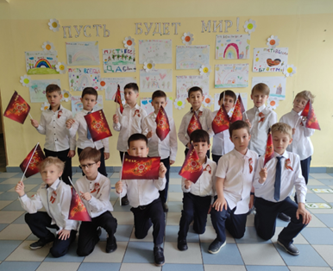
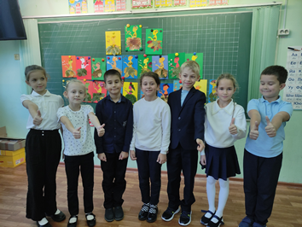
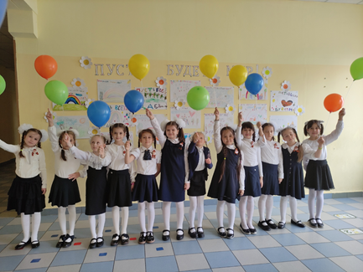
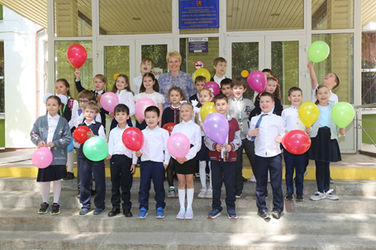
Категории обучающихся
в профессиональном педагогическом поле
∙ нейротипичные (нормотипичные) дети (дети с условно нормативным развитием),
∙ одарённые дети,
∙ дети с ограниченными возможностями здоровья и/или инвалидностью,
∙ дети, для которых язык обучения не является родным,
∙ дети с девиантным поведением,
∙ дети, находящиеся в трудной жизненной ситуации.
Инклюзивное образование - гарантия доступа к качественному образованию всем категориям обучающихся.

Slide 3
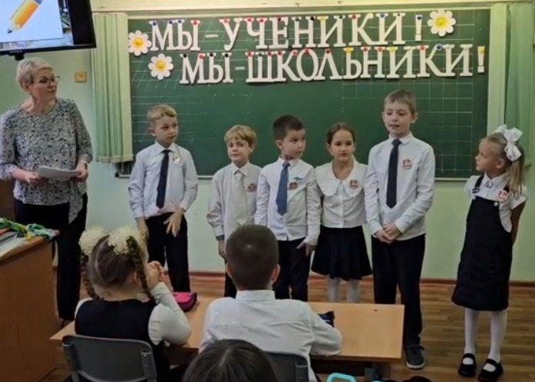
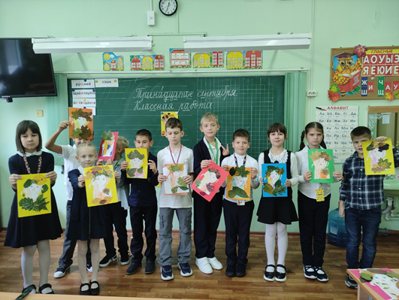
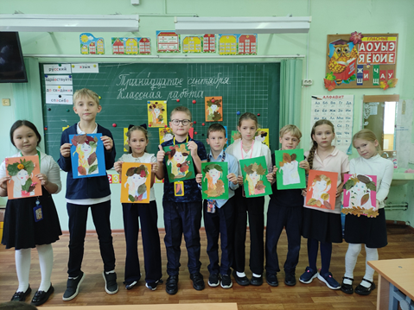
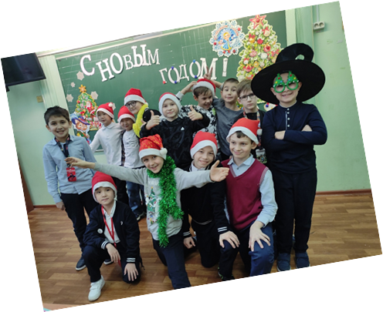
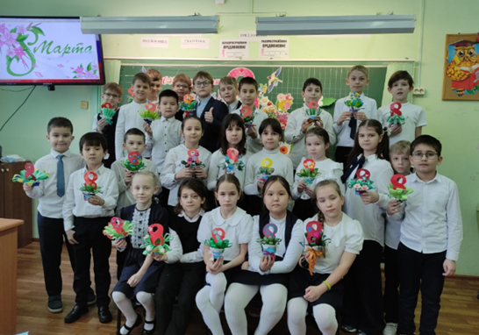
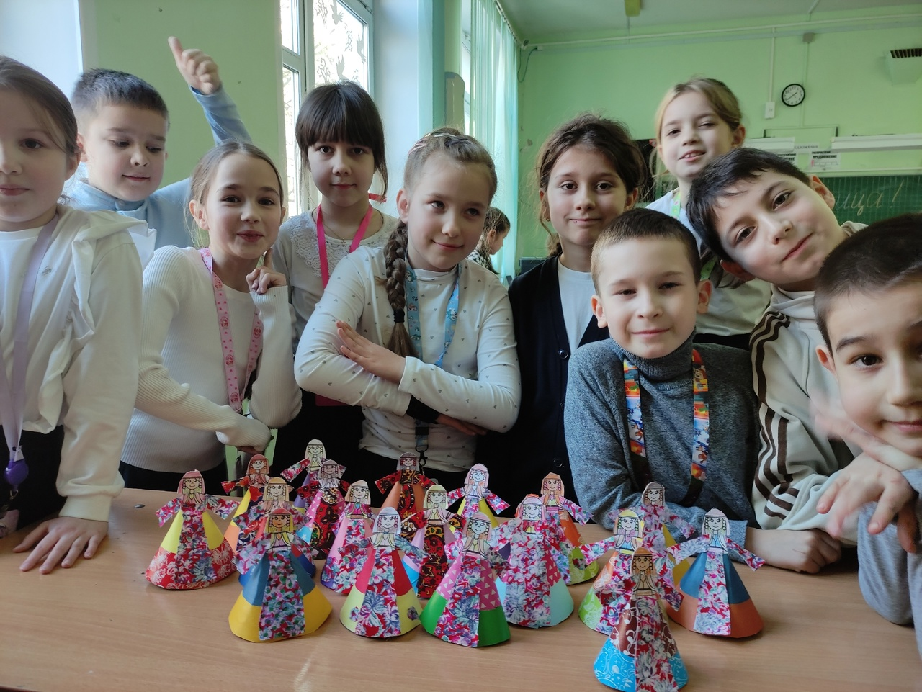
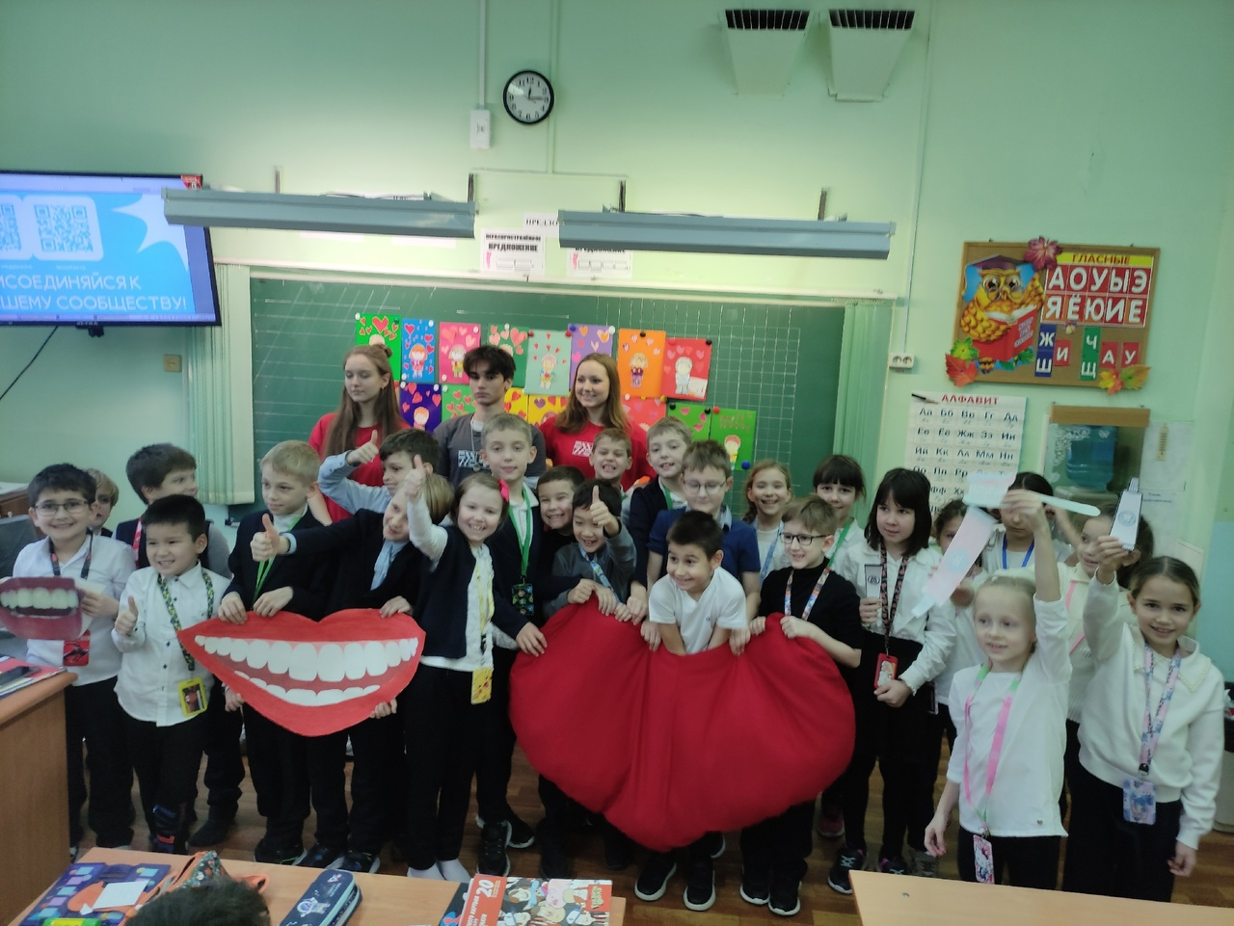
Несколько слов о классе
Инклюзивное образование - это процесс обучения и воспитания, при котором все дети, в независимости от их физических, психических, интеллектуальных и других особенностей, включены в общую систему образования.

Slide 4
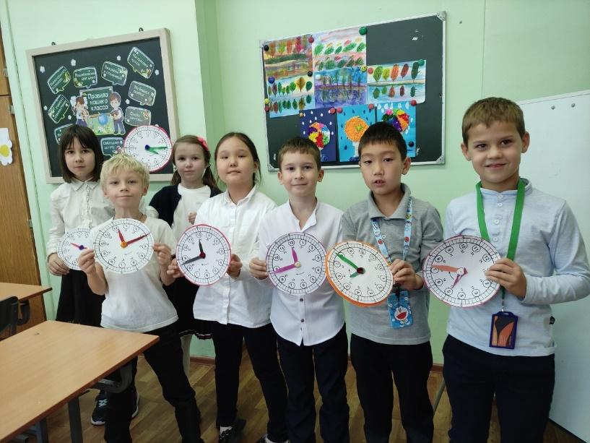
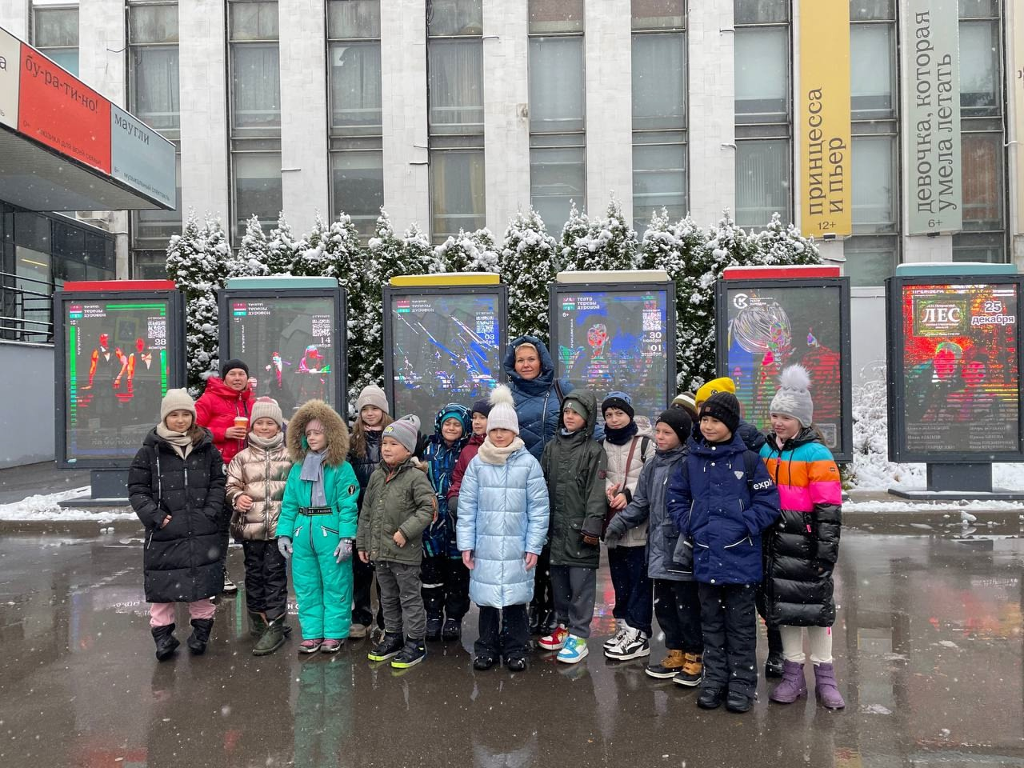
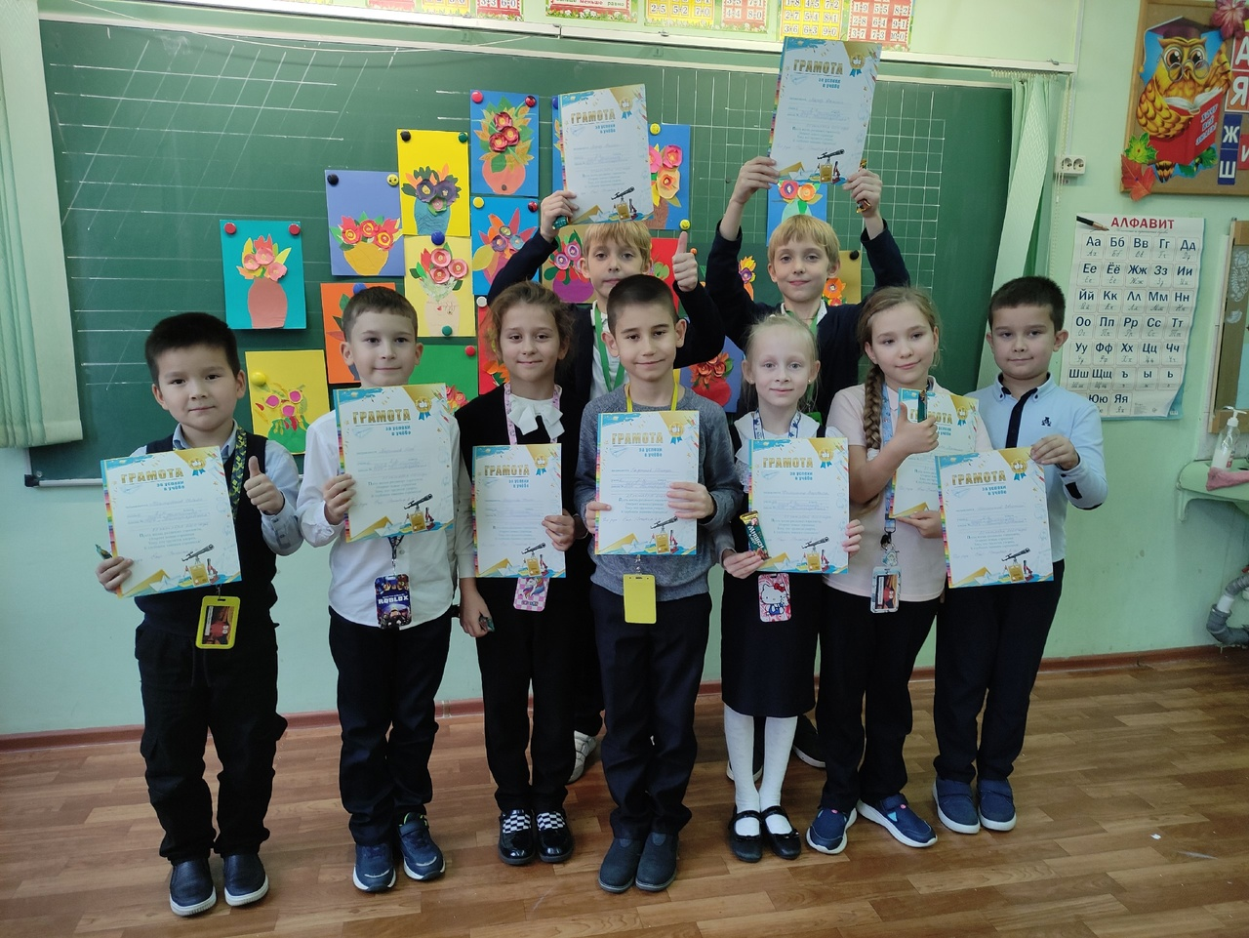
Инклюзивный урок в контексте современных требований
Реализация системно-деятельностного подхода, обеспечивающего развитие личности обучающегося посредством:
∙ формирования в процессе активной образовательной деятельности универсальных учебных действий – личностных, регулятивных, познавательных, коммуникативных – как основы умения учиться;
∙ направленности образовательной деятельности на формирование готовности к саморазвитию и непрерывному образованию;
∙ проектирования и конструирования социальной среды для развития обучающихся в системе образования;
∙ организации активной учебно-познавательной деятельности обучающихся;
∙ построения образовательного процесса с учетом индивидуальных возрастных, психологических и физиологических особенностей обучающихся;
∙ применения компетентностного подхода, позволяющего обучающимся развивать способности, эффективно использовать знания и умения в практической деятельности.

Slide 5
Система требований к современному уроку
1. Целеполагание.
2. Мотивация.
3. Практическая значимость знаний и способов деятельности.
4. Отбор содержания.
5. Интегративность знаний, отработка метапредметных универсальных способов образовательной деятельности.
6. Построение каждого этапа урока по схеме:
постановка учебного задания – деятельность обучающихся по его выполнению – подведение итога деятельности – контроль процесса и степени выполнения – рефлексия.
7. Использование разнообразных эффективных приемов организации результативной образовательной деятельности обучающихся с учетом их возрастных и индивидуальных особенностей.
8. Подведение итогов каждого этапа урока обучающимися, наличие обратной связи на каждом этапе урока.

Slide 6
Система требований к современному уроку
9. Наличие блоков самостоятельного получения знаний обучающимися в процессе учебно-познавательной деятельности с различными источниками информации.
10. Организация парной или групповой работы, позволяющей каждому ученику развивать коммуникативные компетенции и осваивать нормы работы в коллективе.
11. Использование системы самоконтроля и взаимоконтроля как средств рефлексии и формирования ответственности за результаты своей деятельности.
12. Рефлексия как осознание себя в процессе деятельности.
13. Качественная положительная оценка деятельности обучающихся, способствующая формированию положительной учебной мотивации.
14. Минимализация и вариативность домашнего задания.
15. Организация психологического комфорта и условий здоровьесбережения на уроке.

Slide 7
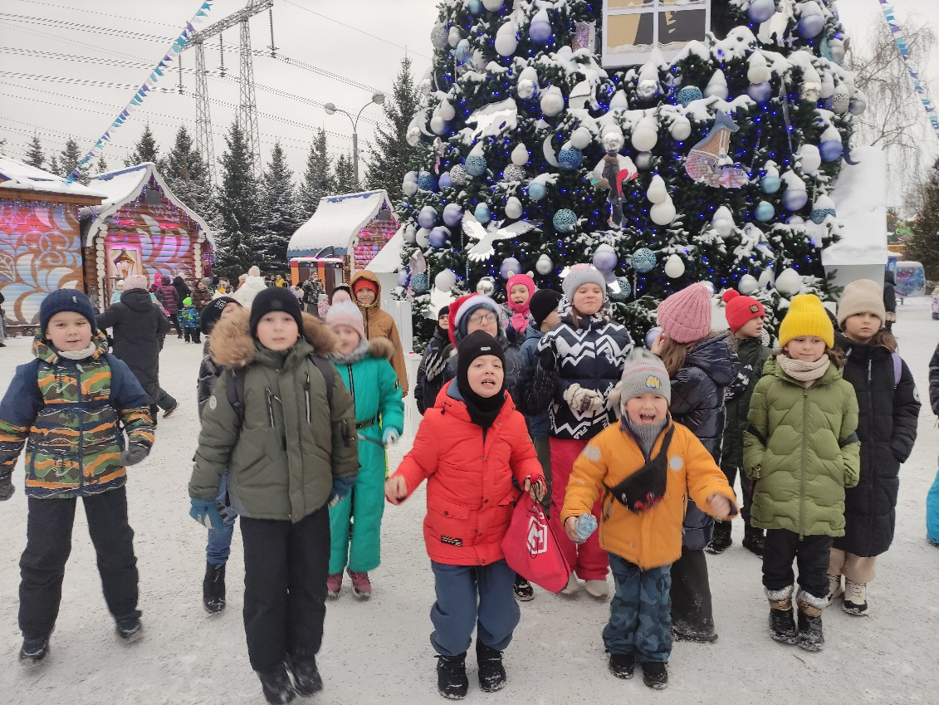
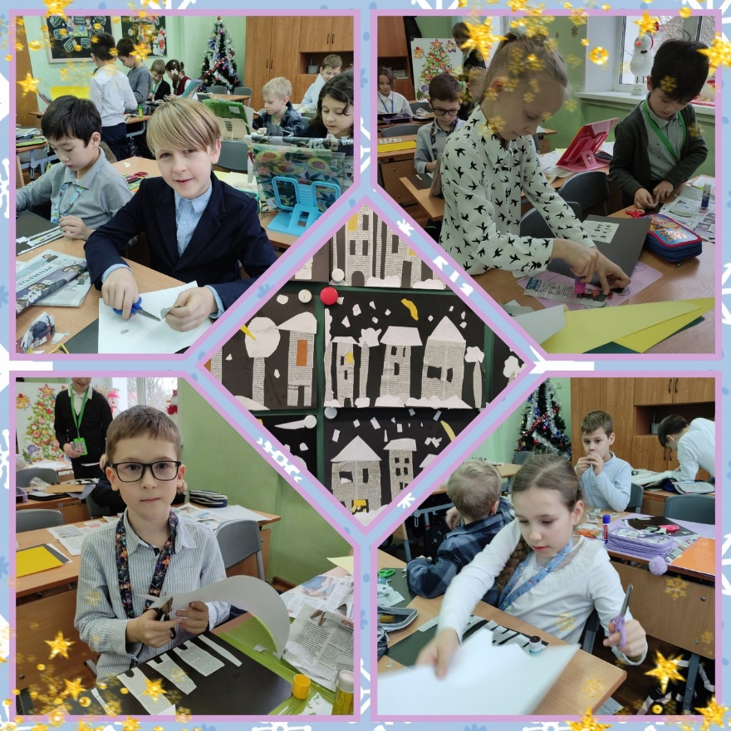
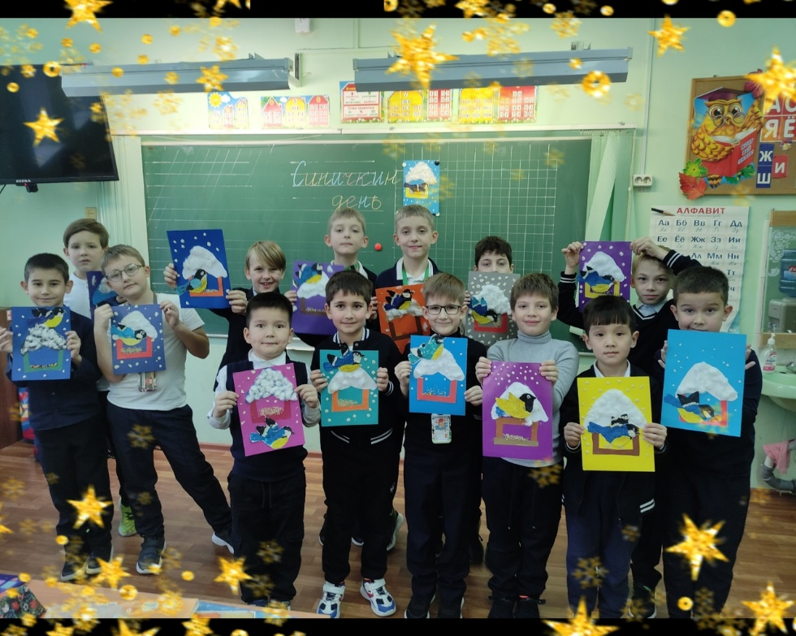
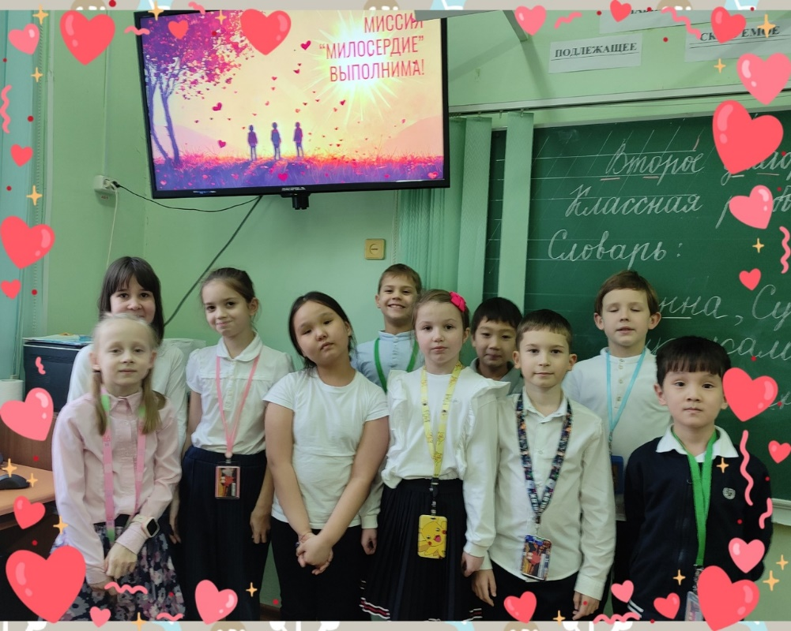
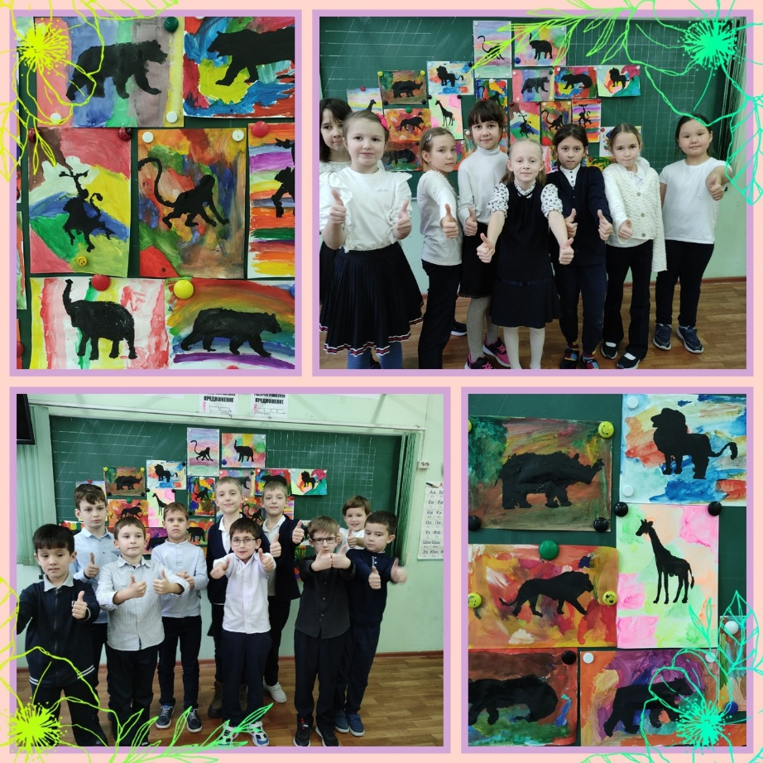
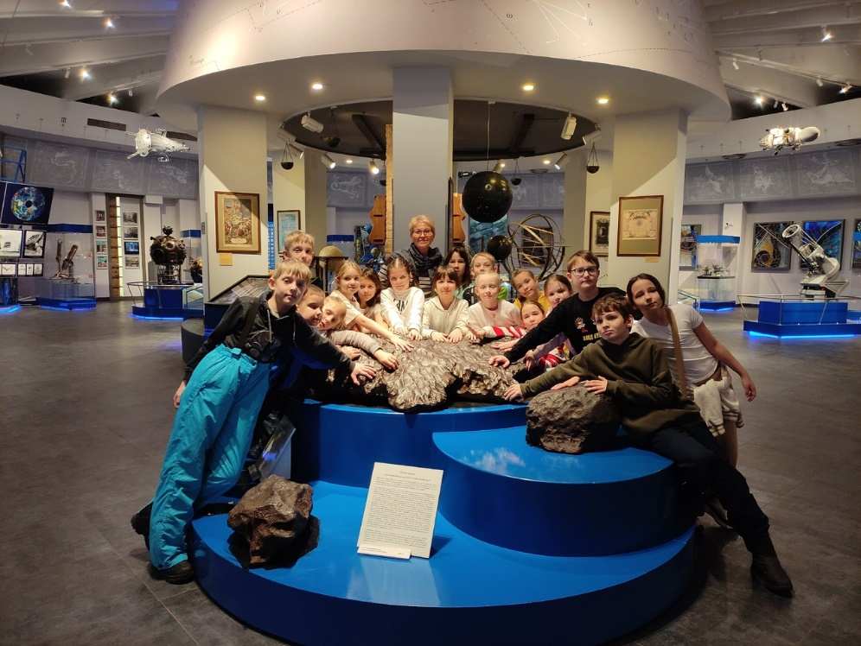
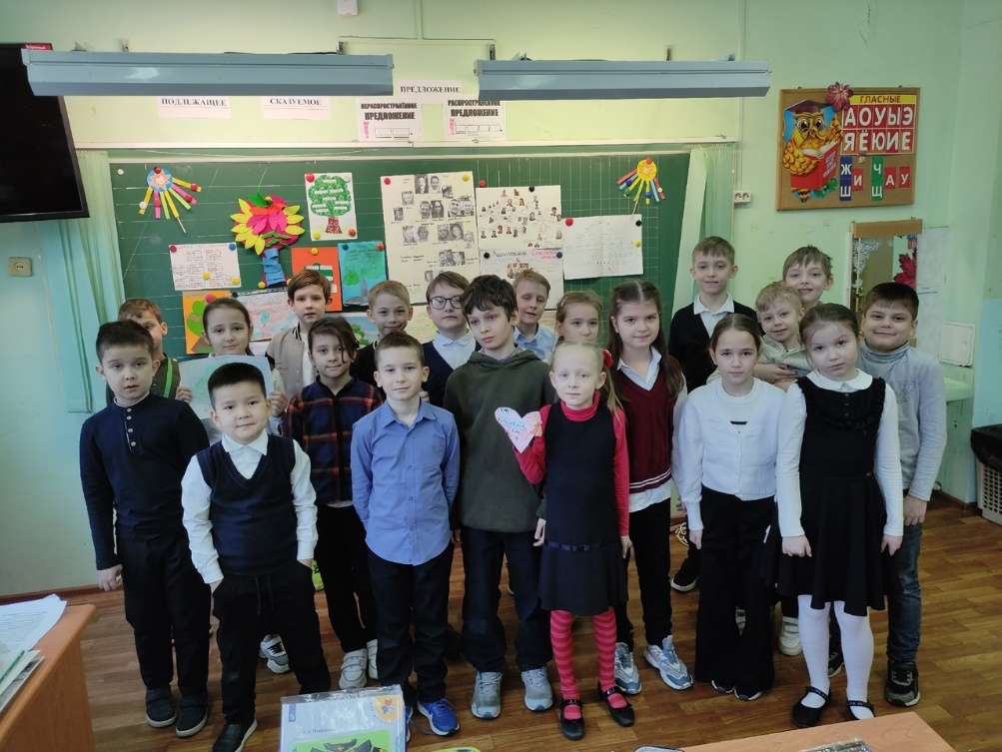
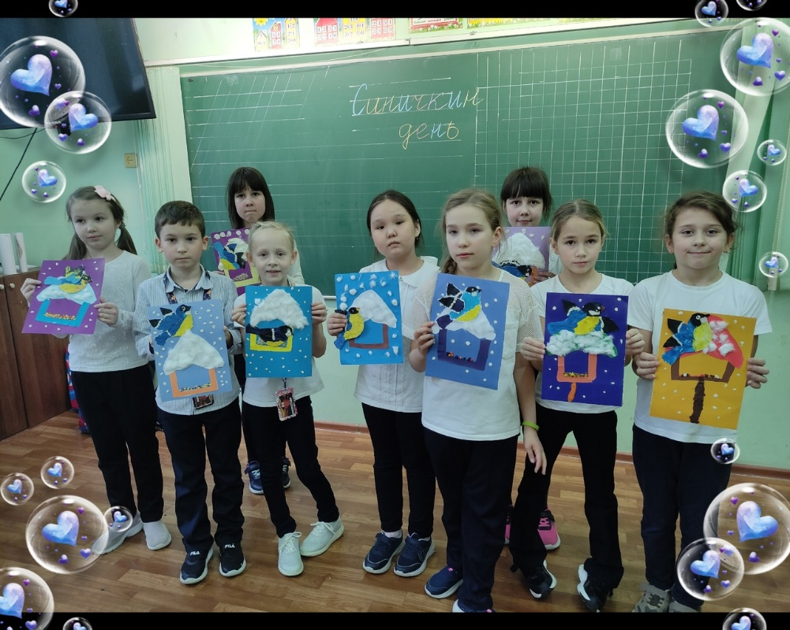
Инклюзивная форма урока – это форма общения обучающихся в классе, форма взаимодействия и развития контакта в рамках организованной деятельности между всеми детьми класса, независимо от состояния их здоровья и других показателей.

Slide 8
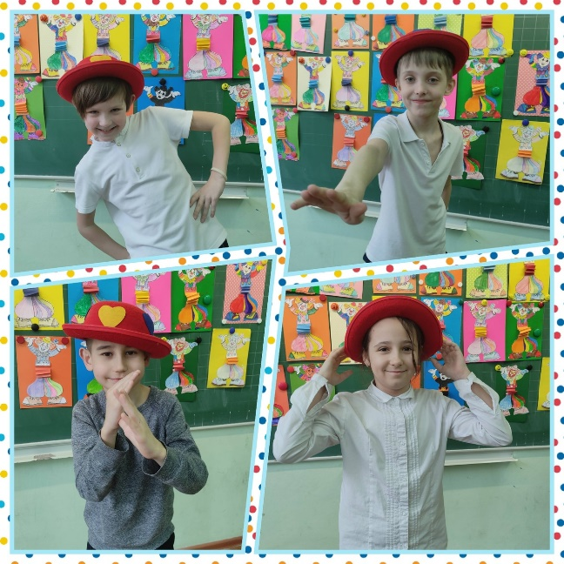
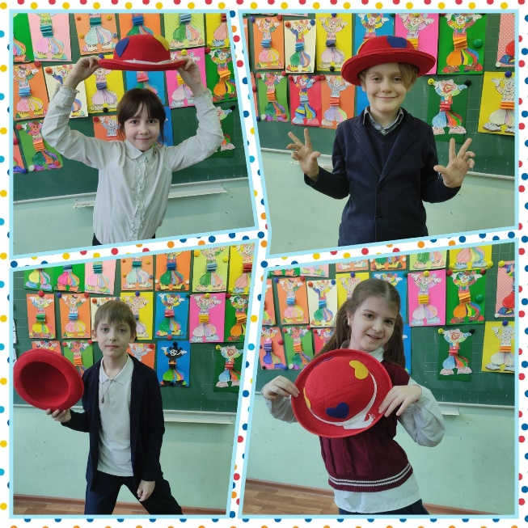
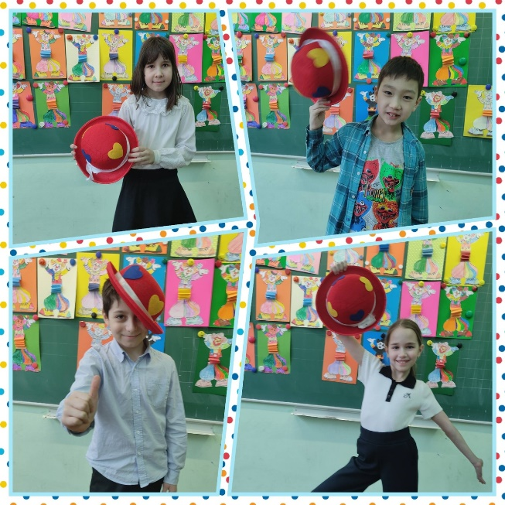
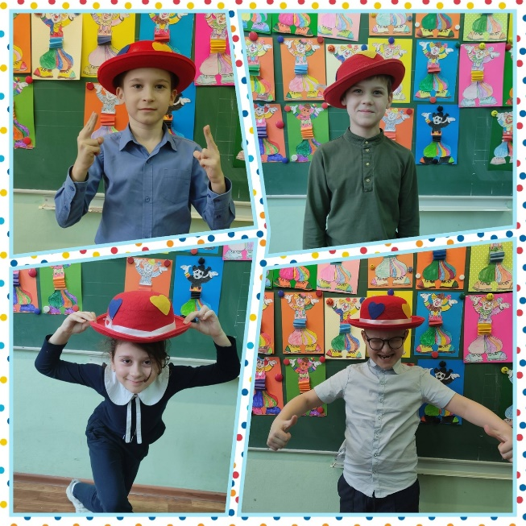
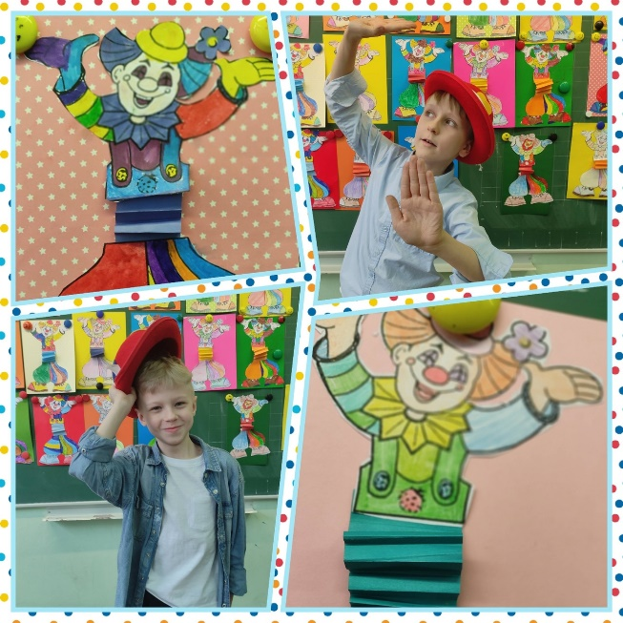
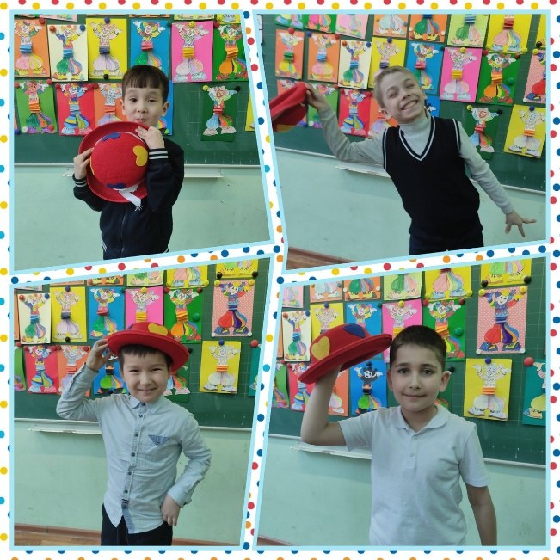
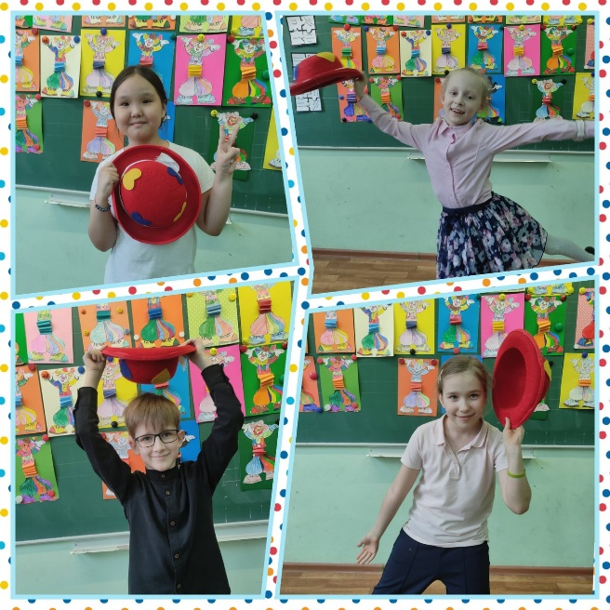
При организации урока в инклюзивном классе важно придерживаться требований, которые относятся к организации работы с детьми с ОВЗ.
1. Урок должен иметь четкий алгоритм.
2. Каждое задание должно отвечать определенному алгоритму действий.
3. Использования наглядности.
4. Учет особенностей внимания детей с ограниченными возможностями здоровья.
5. Организация оценивания обучающегося с ОВЗ на уроке.
6. Использование специальных методических приемов при организации деятельности детей с ОВЗ на уроке.
7. Сотрудничество учителей и родителей.

Slide 9
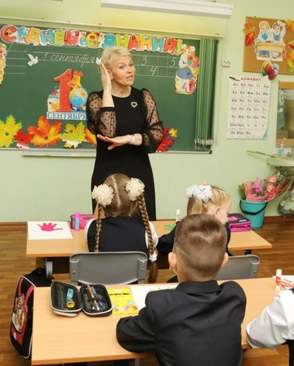
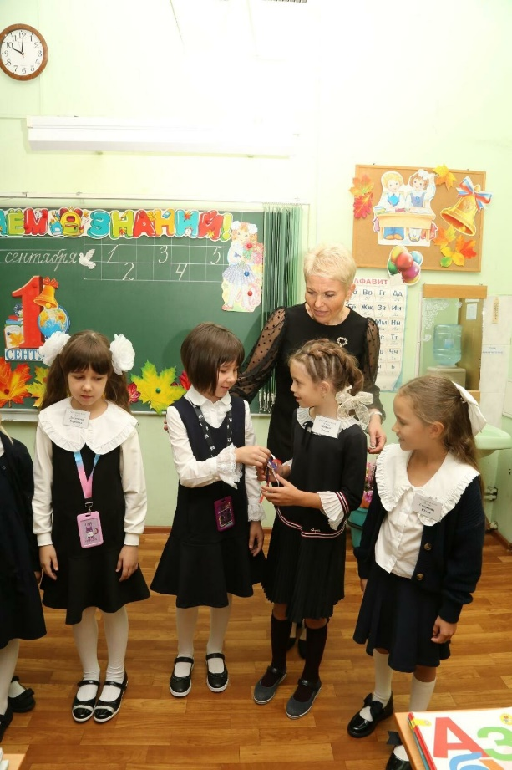
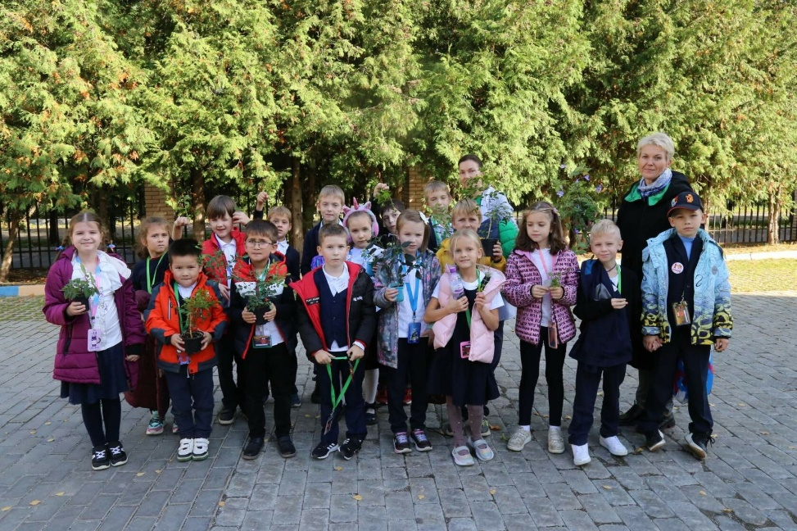
«Каждый ребёнок пришёл в этот мир не случайно.
У него своя жизненная миссия.
И наш долг – помочь ему выполнить её».
Не потому, что я
И выше, и сильней,
Ты мне, шалун,
Обязан подчиниться,
Обязанностей нет,
Пока в душе твоей
Я не сумею прочно поселиться.
Как этого достичь –
Большой вопрос,
Главнейший для родной нашей Отчизны:
Чтоб ты, ребёнок,
Человеком рос
С большой душой,
Без лжи и укоризны.
МОНОЛОГ ШАЛВЫ АМОНАШВИЛИ
Ты – маленький ребёнок,
Я – большой.
Вот моя, представьте, педагогика.
Тебе – со мной,
А мне с тобою хорошо –
У педагогики моей простая логика.
Мы дети все
Своей родной земли.
Как короток наш век
Перед седою вечностью!..
Я, маленький, тебе
Здесь, в школе, в эти дни
Посредник меж тобой и человечностью.

Slide 10
Благодарю за внимание!

